Slide 1
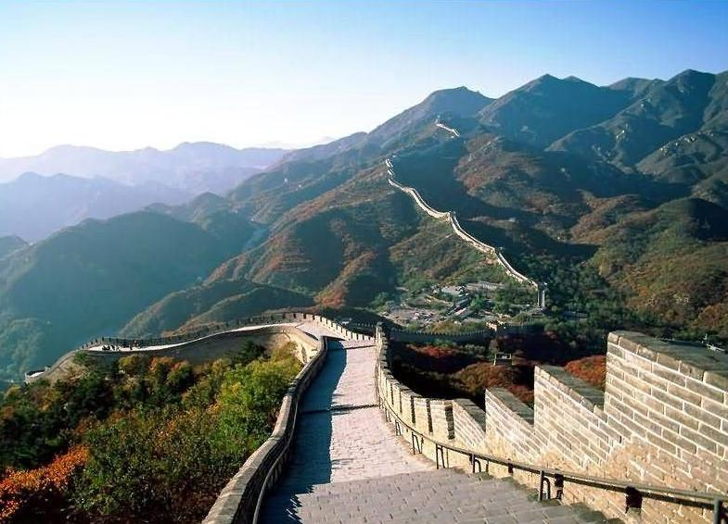
长城赞

Slide 2

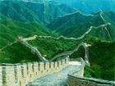
我 知 道
万里长城是公元前7世纪开始修建的。当时，中国北方诸侯割据，他们为了防御邻近诸侯的侵袭，在各自的领土上先后筑起了一段段防卫墙。与此同时，燕、赵、秦三个诸侯国的北方，又与少数民族中以游牧为主的匈奴族为邻，为了防御匈奴的骚扰，三国各自都在他们的弱方修筑了长城。到了公元前3世纪秦始皇统一了中国，把一段段的长城连结起来，成了现在万里长城的基础。
PPT模板下载：www.1ppt.com/moban/ 行业PPT模板：www.1ppt.com/hangye/
节日PPT模板：www.1ppt.com/jieri/ PPT素材下载：www.1ppt.com/sucai/
PPT背景图片：www.1ppt.com/beijing/ PPT图表下载：www.1ppt.com/tubiao/
优秀PPT下载：www.1ppt.com/xiazai/ PPT教程： www.1ppt.com/powerpoint/
Word教程： www.1ppt.com/word/ Excel教程：www.1ppt.com/excel/
资料下载：www.1ppt.com/ziliao/ PPT课件下载：www.1ppt.com/kejian/
范文下载：www.1ppt.com/fanwen/ 试卷下载：www.1ppt.com/shiti/
教案下载：www.1ppt.com/jiaoan/

Slide 3

我 知 道
后来经过历代增建，及到明朝，就修成了现在的这个样子。它东起渤海湾的山海关，经河北、北京、山西、陕西、内蒙古、宁夏到甘肃的嘉峪关，穿过崇山峻岭，山涧峡谷，绵延起伏，长约12000多华里，因而名为“万里长城”。长城是中华民族攀登的缩影，也是中华民族文明的象征。万里长城是世界建筑奇迹之一，也是中国第一名胜和中国旅游点的代表，被联合国科教文组织列入《世界文化遗产名录》。

Slide 4

对联常识
对联，雅称“楹联”，俗称对子。它言简意深，对仗工整，平仄协调，是一字一音的汉语语言独特的艺术形式。对联文字长短不一，短的仅一、两个字；长的可达几百字。

Slide 5
对联的特点
1、字数相等，断句一致。
2、平仄相合，音调和谐。
3、词性相对，位置相同。（虚对虚， 实对实）
4、内容相关，上下衔接。

Slide 6

跨峻岭，穿荒原，横瀚海，经绝壁，纵横十万里。望不断长龙烽垛，雄关隘口，犹如玉带明珠，点缀成江山锦绣。起伏奔腾，飞舞盘旋，太空遥见，给世界增添壮丽奇观。
起春秋，历秦汉，及辽金，至元明，上下两千年。数不清将帅吏卒，黎庶百工，费尽移山心力，修筑此伟大工程。坚强毅力，聪明智慧，血汗辛勤，为中华留下巍峨丰碑。

Slide 7
共同学习
lìzú líshù wēié fēngbēi
吏卒 黎庶 巍峨 丰碑
瀚海 烽垛 隘口 点缀
hàn fēngduǒ ài zhuì

Slide 8
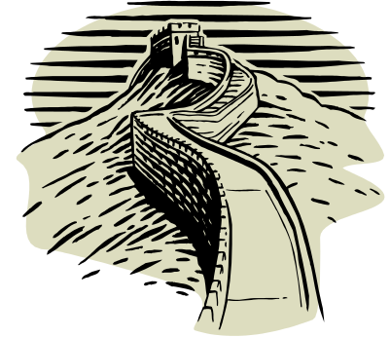
起春秋，历秦汉，及辽金，至元明，上下两千年。
以时间起笔，点明了长城修筑的起止时间和所经历的朝
代，说明了长城具有2000年的悠久历史。

Slide 9
数不清将帅吏卒，黎庶百工，费尽移山心
力，修筑此伟大工程。
“黎庶百工”指(秦朝百姓)；
指出在修筑长城过程中“将帅吏卒”、“黎庶百工”所付
出的艰辛努力，点明长城是经过几千年的艰苦劳动而完成
的伟大工程。

Slide 10
坚强毅力，聪明智慧，血汗辛勤，为中华留下
巍峨丰碑。
盛赞了中华民族的聪明才智和坚强毅力及长城的深广的
历史、现实意义。

Slide 11
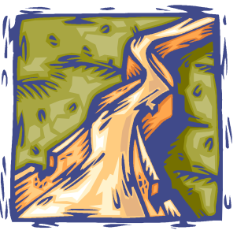
小结：
上联从时间起笔，点明长城是经过几千年的艰苦劳动而完成的。接着指出在修筑长城过程中“将帅吏卒”、“黎庶百工”所付出的艰辛努力，最后盛赞中华民族的聪明才智和坚强毅力及长城的深广的历史、现实意义。

Slide 12
上联释义
万里长城是从春秋战国时期开始修建的，经历了秦朝、汉
朝、以及辽金时代，到元明时期，才修成了现在的这个样子，
上下历经两千多年。数不清多少将帅差役，众多黎民百姓，费
尽了移动大山的心血和气力，才修建了这伟大的工程。长城是
中华民族坚强毅力、聪明智慧的象征，是中华儿女辛勤血汗的
凝聚，为中华民族留下永远不朽的丰碑。

Slide 13
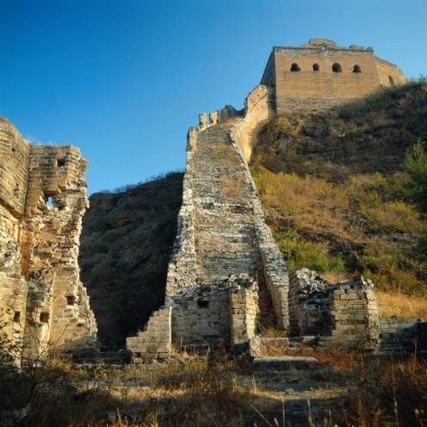
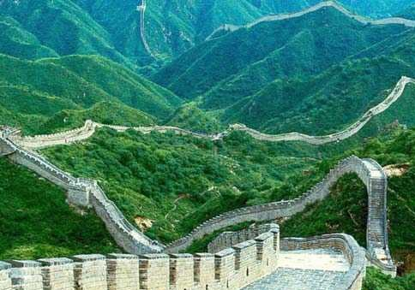
跨峻岭，穿荒原，横瀚海，经绝壁，纵横十万里。
从空间入笔，描绘了长城的雄姿：蜿蜒盘旋于崇山峻
岭之间，巍峨矗立于悬崖峭壁之巅，纵横十万里，犹如
一条奔腾的巨龙。

Slide 14
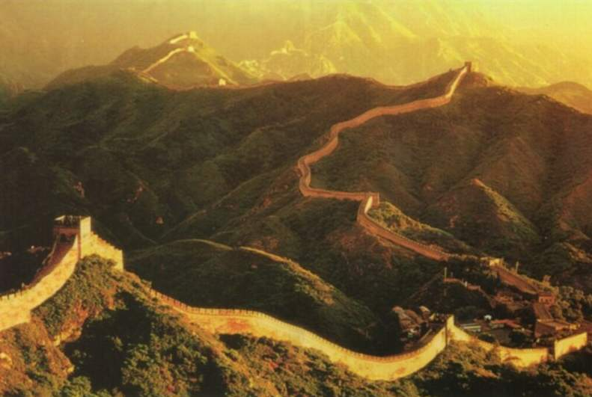
望不断长龙烽垛，雄关隘口，犹如玉带明珠，
点缀成江山锦绣。
“烽垛”指(城墙
叙述了长城作为军事防御工程，每隔200多米就筑设烽
垛，雄关隘口，如玉带，似明珠，点缀着祖国锦绣江山。

Slide 15
起伏奔腾，飞舞盘旋，太空遥见，给世界增添
壮丽奇观。
“太空遥见”，据美首次登上月球的宇航员报道，从空中回望地球，长城是地球上人工建筑物中最为明显的标志之一。
概括了这条象征中华文明古国的巨龙，跨越中国16个
省、市、自治区，纵横十万余里，起伏奔腾，气势壮丽磅
礴，确实是人类一大奇观，点明了长城在世界人类历史上的
丰碑式的地位。

Slide 16
小结：
下联从空间入笔，描绘长城的雄姿：蜿蜒盘旋，起伏
奔腾，壮丽磅礴，如玉带，似明珠，最后指出长城在世界
在人类历史上的丰碑式的地位。

Slide 17
下联释义
万里长城跨越崇山峻岭，穿越荒漠高原，横渡浩瀚江
海，路经悬崖绝壁，纵横十万多里。看不尽长城上长龙般的
烽台垛口、雄关隘口，好像是明珠玉带一般，点缀着祖国的
锦绣山河。长城在祖国的大地上起伏奔腾，像一条长龙似的
飞舞盘旋，在遥远的太空都能看得见，这雄伟的建筑给世界
都增添了壮丽的光彩。

Slide 18
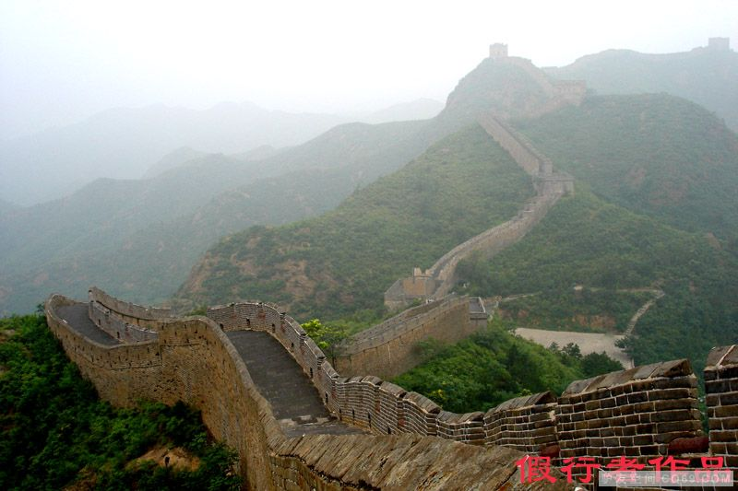
解疑合究:
这篇课文是一副长联,上下联分别从哪些方面赞美了长城?
提示:
1. 用自己喜欢的方式读课文.
2.想一想，这一段共有几句话，每句讲什么。
3.你感受到了什么？

Slide 19
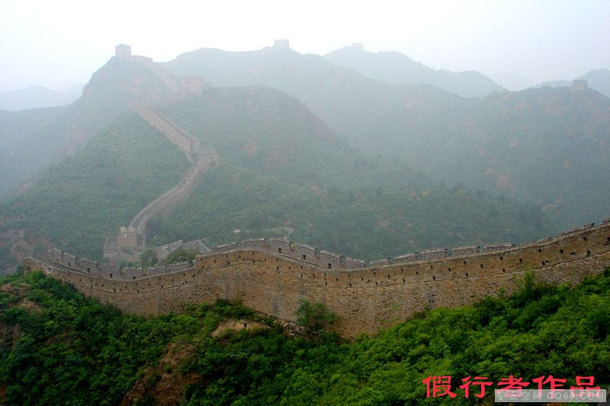
课堂检测
填空:
1.与“数不清将帅吏卒,黎庶百工,费尽移山心力,修筑此伟大工程。”相对应的下联是__________________________________。
2.上联赞美长城历史悠久的句子是_______________,下联赞美长城跨越空间长的句子是_______________。
3.站在长城上我想说__________________________________。

Slide 20
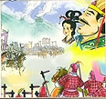
与长城相关的典故
烽火戏诸侯
西周周幽王的宠姬褒姒从来不笑，为讨其欢心，周幽王点燃烽火，各路诸侯以为京城告急，急忙发兵来救，结果空忙一场，惹得褒姒破颜而笑。周幽王见状大喜，而各路诸侯愤然而去。后犬戎兵来犯，周幽王点燃烽火求援，各路诸侯以为是诈，按兵不动。结果周幽王被杀，褒姒被俘，西周灭亡。

Slide 21
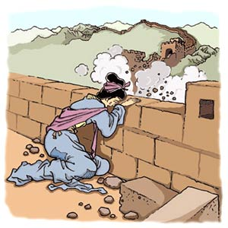
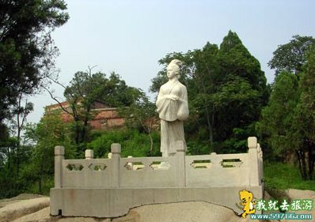
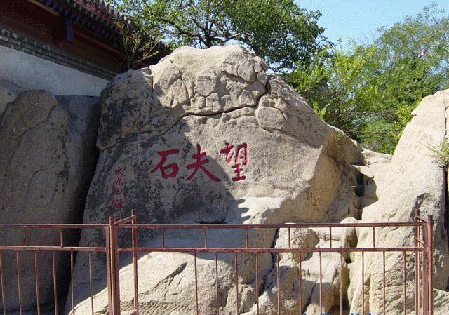
与长城相关的传说
孟姜女哭长城
《孟姜女哭长城》、 《梁山伯与祝英台》、《白蛇传》、《牛郎织女》并称为中国民间四大传说。

Slide 22
有 名 的 对 联
海水朝朝朝朝朝朝朝落
浮云长长长长长长长消
——刻在山海关姜女庙上
（读音：海水潮，朝朝潮，朝潮朝落）
（读音：浮云涨，长长涨，长涨长消）
cháo
zhāo

Slide 23
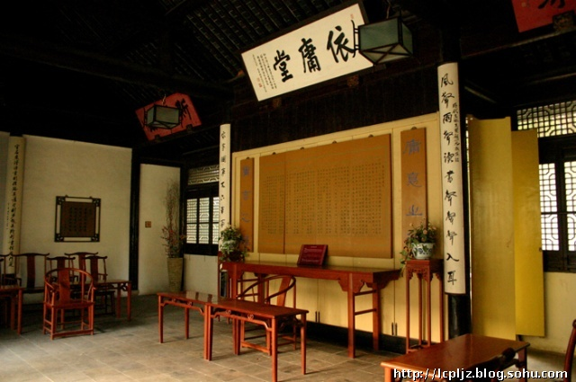
有 名 的 对 联
家事、国事、天下事，事事关心。
风声、雨声、读书声，声声入耳；
——〔明〕顾宪成题东林书院

Slide 24
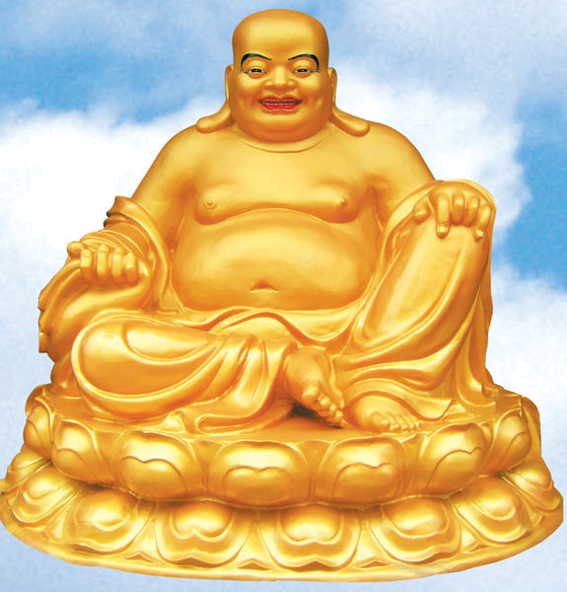
有 名 的 对 联
大肚能容，容天下难容之事；
开口便笑，笑世间可笑之人。
——北京潭柘寺弥勒佛龛两边的对联

Slide 25
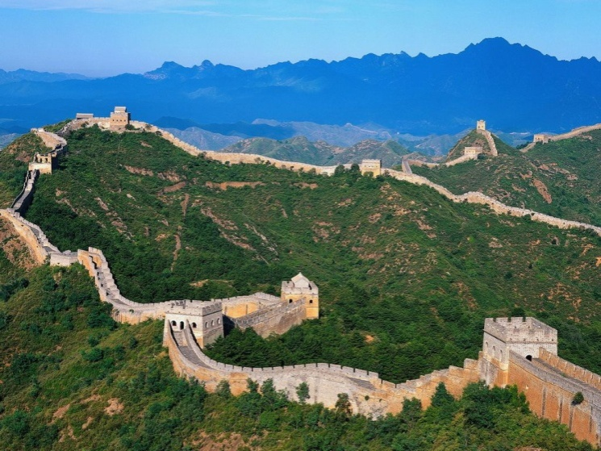
关于长城的对联
悲欢聚散一杯酒
西北东南万里程
绝波水连下
群峰云更高
两京锁钥无双地
万里长城第一关

Slide 26
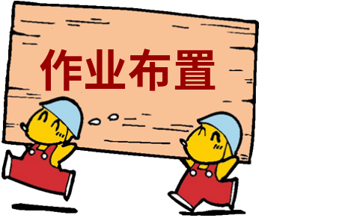
1.背诵课文
2.试着写一副对联。

Slide 27
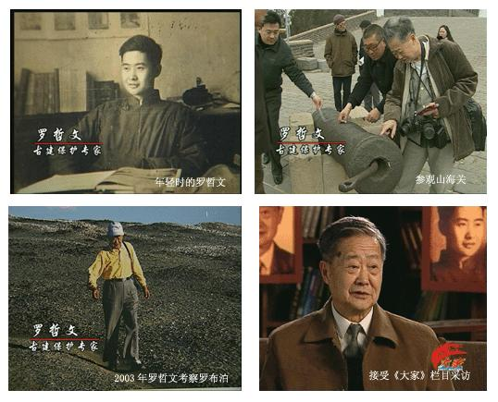

Slide 28
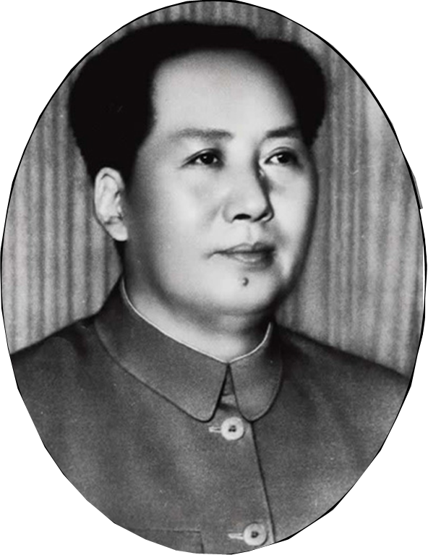
不到长城非好汉！
伟大领袖毛泽东

Slide 29
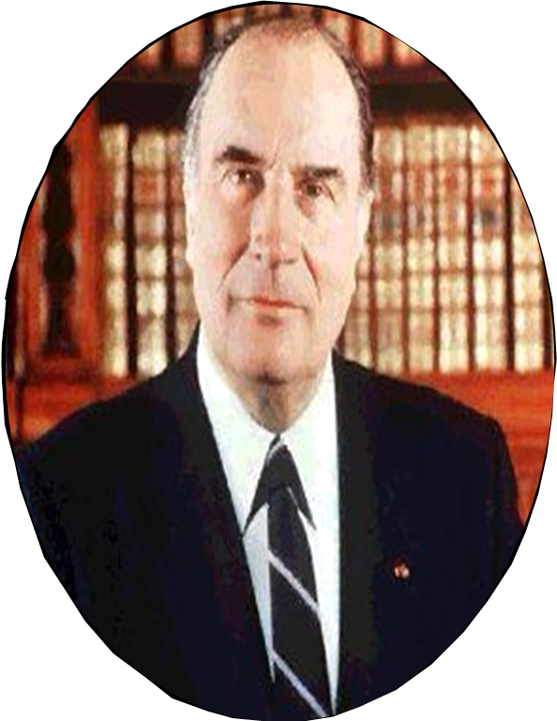
没到过长城等于没到过中国。
法国总统密特朗

Slide 30
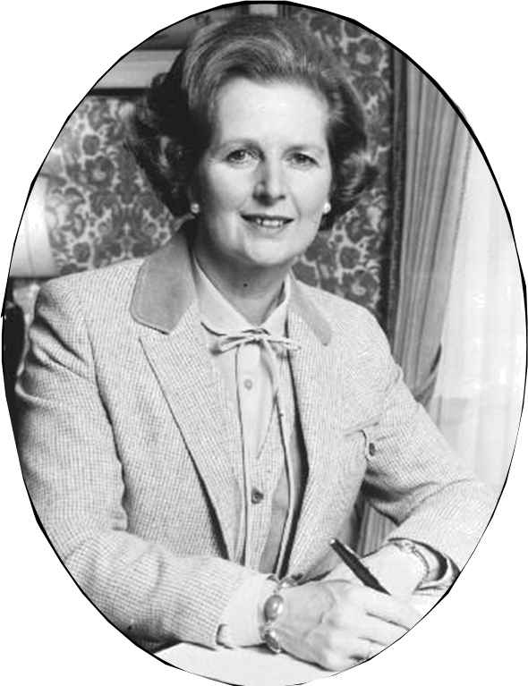
长城是我所看到的最令人震憾的古代建筑。
英国首相撒切尔夫人

Slide 31
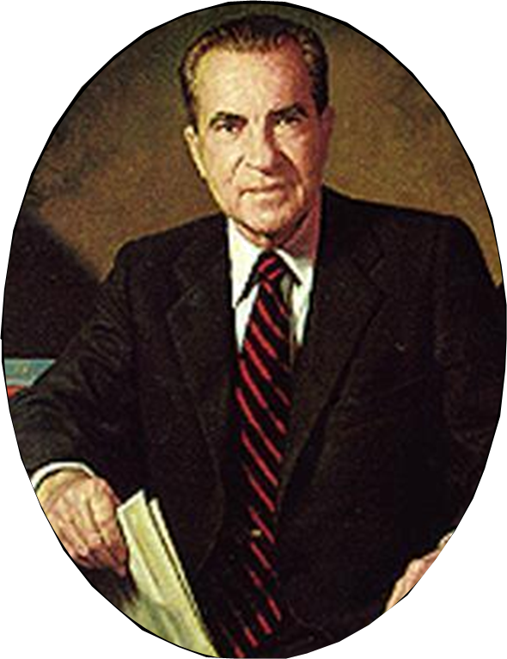
只有一个伟大的民族，才能造得出这样一座伟大的长城。
美国前总统尼克松

Slide 32
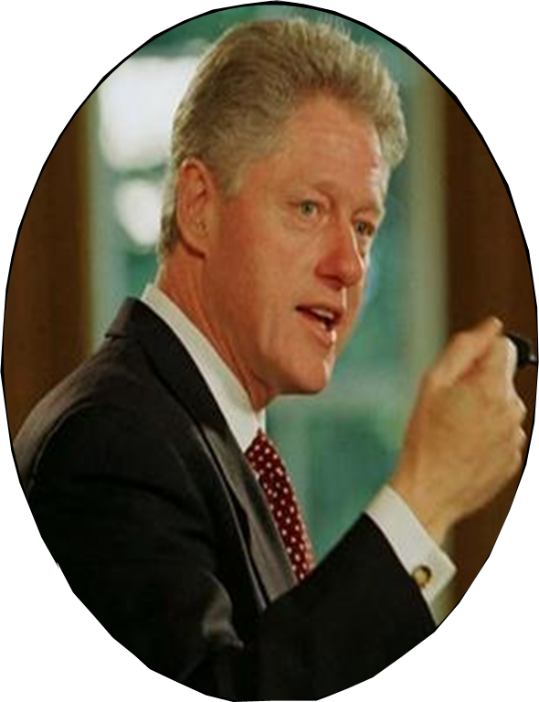
长城是一个奇迹，一个伟大的民族创造的伟大的奇迹。
美国前总统克林顿

